Slide 1
Sommaire
Situation stratégique
Situation générale
ATO
Situation tactique
Objectifs et cibles
Déroulement de la mission
Plan de vol, étape par étape
Déploiement et coordination
Plan de fréquences
Marteau du Golan
Mission VEAF — Syria
Soirée du 29 octobre 2026 — 6 à 12 pilotes

Slide 2
Situation stratégique
Depuis l'automne, le plateau du Golan est redevenu une ligne de fracture. Le 1er Corps syrien a avancé ses brigades jusqu'au contact de la Purple Line, a installé un réseau sol-air serré entre Damas et Quneitra, et ses artilleurs ont pris pour cible, à plusieurs reprises, les villages et les positions alliées du plateau. Les appels à la désescalade sont restés sans effet : chaque semaine, la menace d'une offensive syrienne vers la Galilée se précise.
La coalition a reçu un mandat limité : briser la capacité offensive du 1er Corps sur le Golan, sans viser Damas ni chercher à occuper le pays. L'objectif politique est de repousser la menace hors de portée des villages alliés et de revenir à la table des négociations en position de force. Cela impose une opération courte, ciblée, menée en une seule séance : si elle s'enlise, les soutiens diplomatiques de la coalition s'effriteront et l'adversaire aura le temps de faire monter ses réserves.
Le moment est choisi avec soin. Le 1er Corps a engagé sa ligne avancée à Khan Arnabah, mais sa réserve blindée attend encore à Sa'sa', à quinze nautiques en arrière : la frapper avant qu'elle ne monte au front, c'est priver le Corps de sa seule capacité de contre-attaque. Le PC de Kiswah et le réseau de défense aérienne sont la colonne vertébrale du dispositif : sans eux, le front ne voit plus et ne commande plus.

Slide 3
Situation générale
Contexte : la coalition attaque en profondeur, en fin d'après-midi, soleil dans le dos. Les F-16 ouvrent la porte en aveuglant le réseau sol-air, les F/A-18 tiennent le ciel puis frappent le PC du Corps, les A-10 et les Harrier travaillent la ligne de Khan Arnabah. Les hélicoptères contournent le front par le pied de l'Hermon et vont détruire la réserve de Sa'sa' là où elle attend. Quand le front est dégarni, la brigade alliée franchit la ligne à Quneitra.
Mission : aveugler le réseau sol-air ; détruire la ligne de Khan Arnabah et l'artillerie de Kanaker ; détruire la réserve de Sa'sa' ; tenir le ciel face aux QRA. Objectif secondaire : frapper le PC du 1er Corps à Kiswah, derrière son SA-11.
Bullseye : Quneitra, la vieille ville (point BULLSEYE de chaque plan de vol).
Départ : slots dynamiques, au parking. Jets à Ramat David, hélicoptères à Rosh Pina (12 places).
Menace : SA-11 à Kiswah, SA-6 à Sa'sa', radar d'alerte à Tell al-Hara, en réseau. Au front et en profondeur : SA-15, SA-13, SA-8, SA-19, AAA. En l'air : QRA de MiG-29S à Mezzeh et de MiG-23MLD à Khalkhalah.
Météo : nuages fragmentés (broken) à 3 000 m (9 800 ft), qui couvrent environ 70 % du ciel ; l'Hermon (2 790 m) culmine juste dessous. Vent du 270 : 10 kt au sol à Ramat David, 13 kt à Rosh Pina, 17 kt sur le plateau du Golan ; 18 à 20 kt en basse couche (500 à 2 000 ft sol), 16 kt au FL100, 27 kt au-dessus du FL220. Visibilité maximale, 18 °C.
Horaire : 16 avril, 15h00 locale ; attaque vers 15h30, retour avant la nuit.

Slide 4
ATO
PACKAGE
MOYENS DE SOUTIEN
MAGIC AWACS, E-3A
TEXACO-1 ravitailleur à panier, KC-135MPRS, FL180, 60Y
ARCO-1 ravitailleur à perche, KC-135, FL220, 64Y
ABU NADA JTAC au sol, Tel Abu Nada, code 1511
FAT COW CH-47 du CTLD, pour les hélicoptères
CONTRÔLE
GCI Magic
ATC tours silencieuses : auto-annonces sur la fréquence de la base
NINJA F-16C
SEAD — Ramat David, slot dyn
ARCTIC F/A-18C
BARCAP puis strike — Ramat David, slot dyn
1.
2.
3.
4.
Emport
HARM, Maverick
1.
2.
3.
4.
Emport
AMRAAM, JDAM
ARCHER A-10C
CAS — Ramat David, slot dyn
JEDI AV-8B
CAS — Ramat David, slot dyn
1.
2.
3.
4.
Emport
Armement libre
1.
2.
3.
4.
Emport
Armement libre
BLADE AH-64D, OH-58D, Mi-24P
Percée, réserve — Rosh Pina, slot dyn
1.
2.
3.
4.
Emport
Armement libre

Slide 5
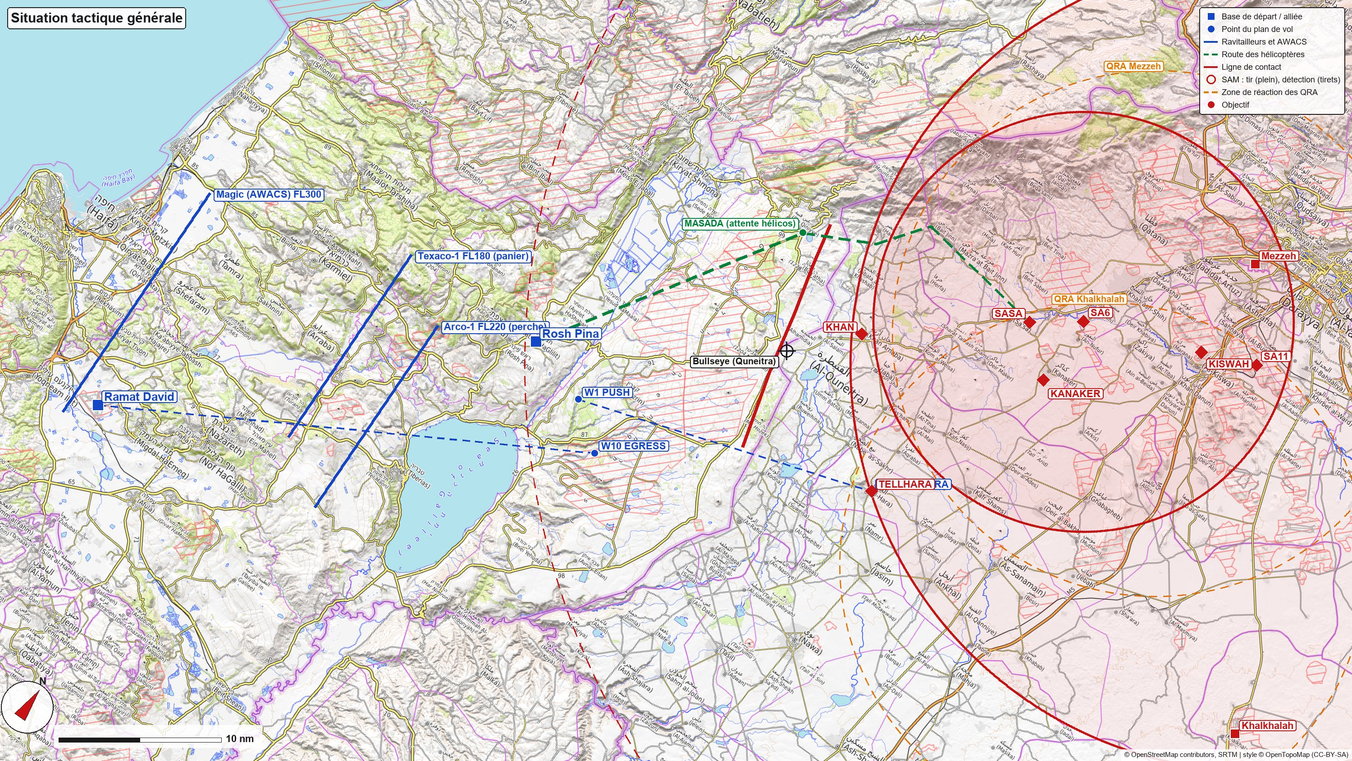
Situation tactique

Slide 6
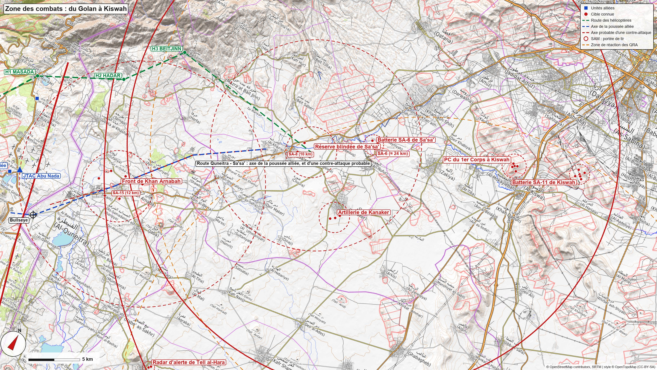
Situation tactique — zone des combats

Slide 7
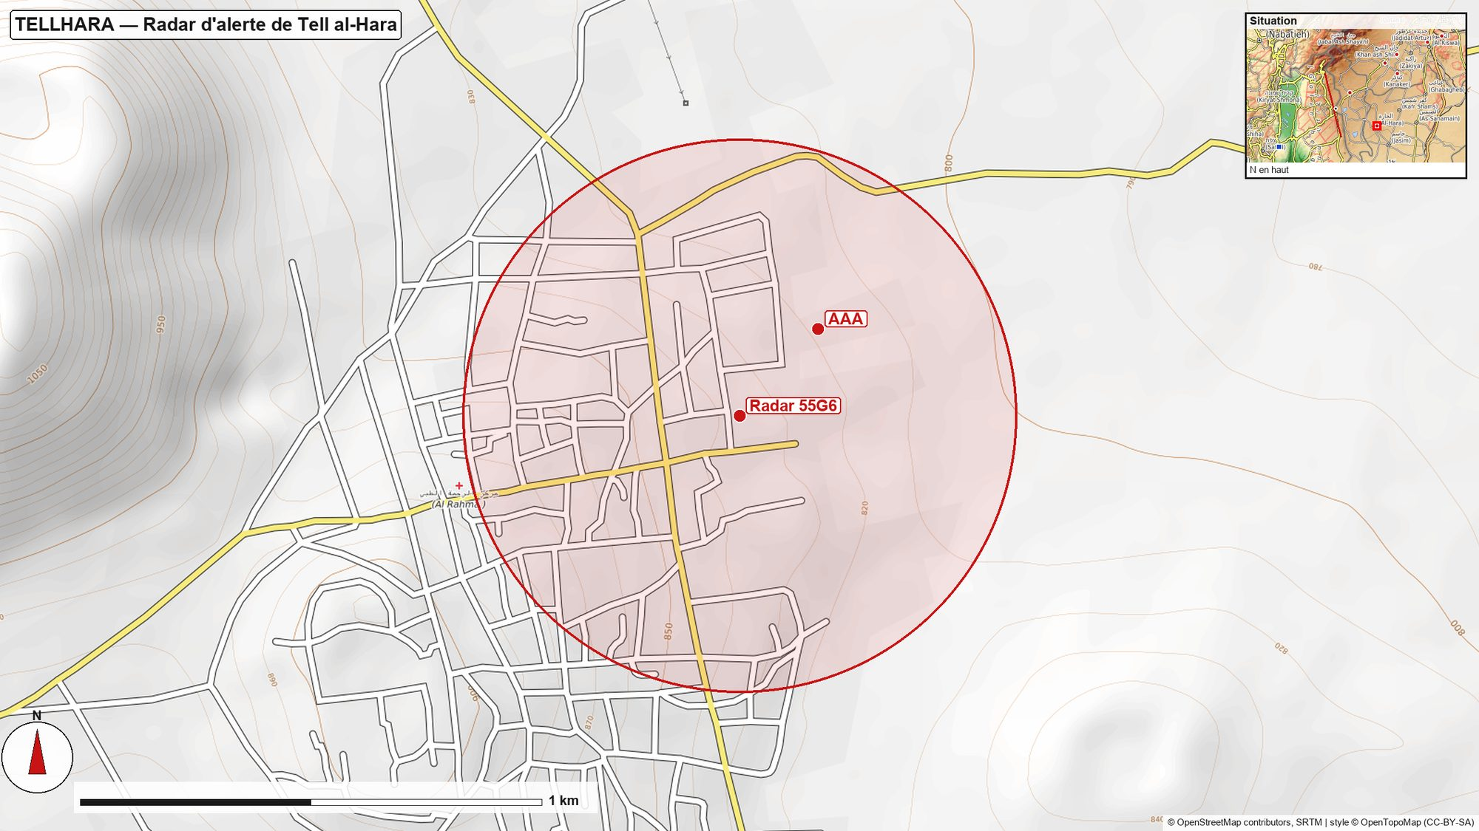
TELLHARA — Radar d'alerte de Tell al-Hara
Sur sa colline, au sud du front, un radar d'alerte avancée 55G6 voit tout le plateau et renseigne les batteries du réseau. Tant qu'il vit, les batteries restent éteintes et ne s'allument qu'au dernier moment ; quand il tombe, elles passent en autonome et restent allumées, ce qui en fait des cibles plus faciles pour les missiles antiradar.
Pour : Ninja
Bullseye : 114° / 10.1 nm
Point : TELLHARA du plan de vol

Slide 8
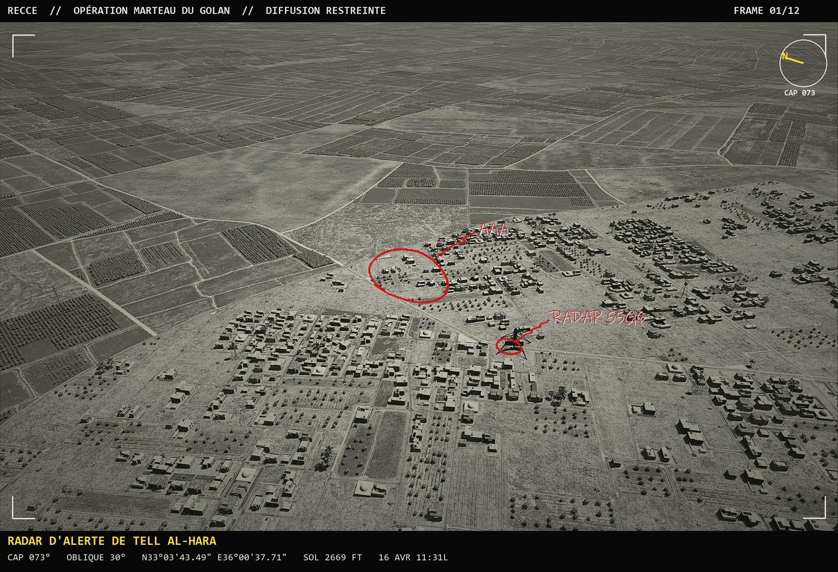
TELLHARA — photo de reconnaissance
Prise de vue dans l'axe d'engagement prévu ; le cap est inscrit sur la photo.
Les groupes tirés au hasard par la zone peuvent différer le soir de la mission.

Slide 9
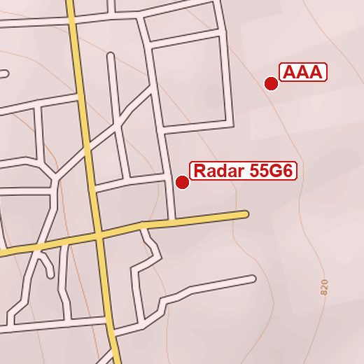
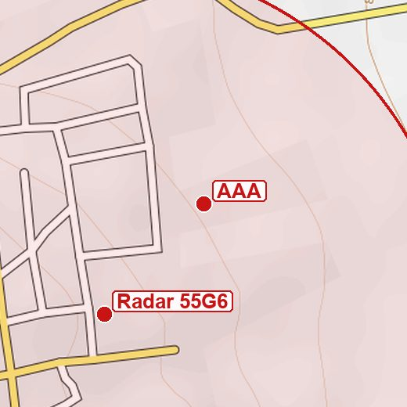
TELLHARA — fiches cibles
Radar 55G6
EWR 55G6
Alerte avancée de tout le réseau
AAA
AAA (tirage VEAF)
Défense rapprochée du radar
N33°03'38.16" E36°00'32.03"
Sol : 2712 ft Bullseye : 114° / 10.1 nm
N33°03'44.22" E36°00'38.61"
Sol : 2662 ft Bullseye : 114° / 10.1 nm
Les groupes « tirage VEAF » sont composés à l'activation de la zone : leur nature exacte varie d'une partie à l'autre.

Slide 10
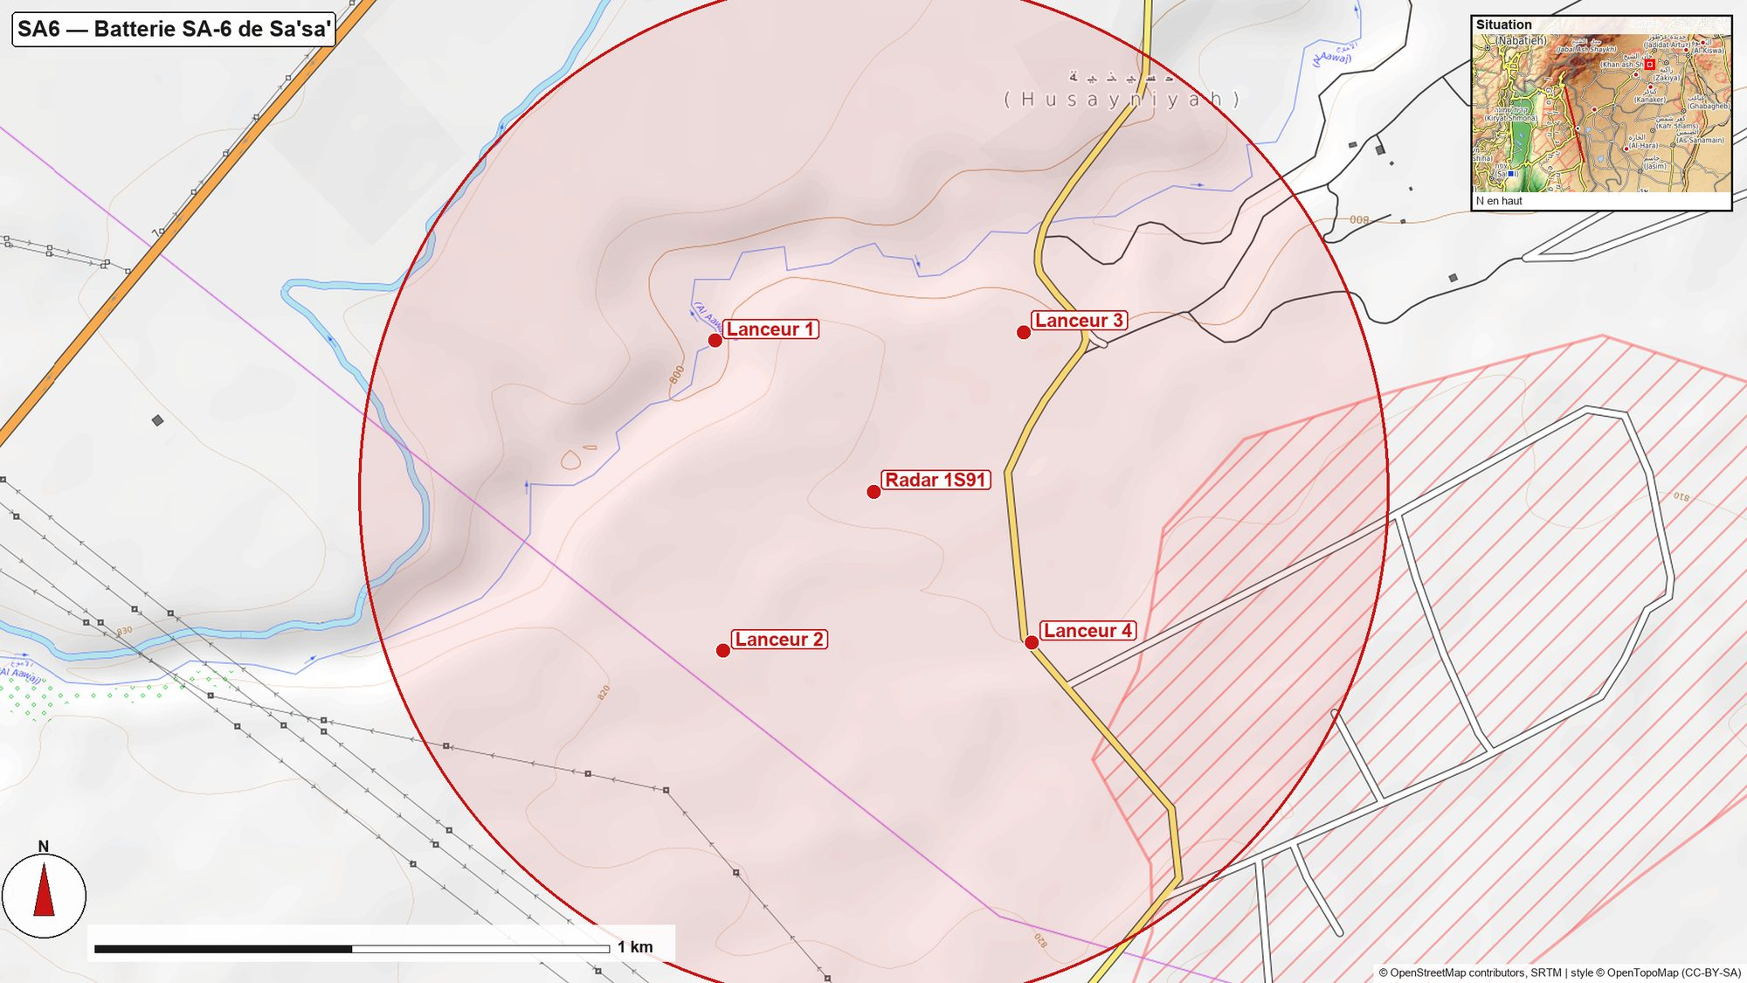
SA6 — Batterie SA-6 de Sa'sa'
Elle couvre Sa'sa' et la sortie du col de Beit Jinn, que les hélicoptères doivent franchir. C'est la clé de la manœuvre : tant qu'elle n'est pas détruite, Blade attend à MASADA. Portée de tir d'environ 24 km.
Pour : Ninja
Bullseye : 050° / 18.3 nm
Point : SA6 du plan de vol

Slide 11
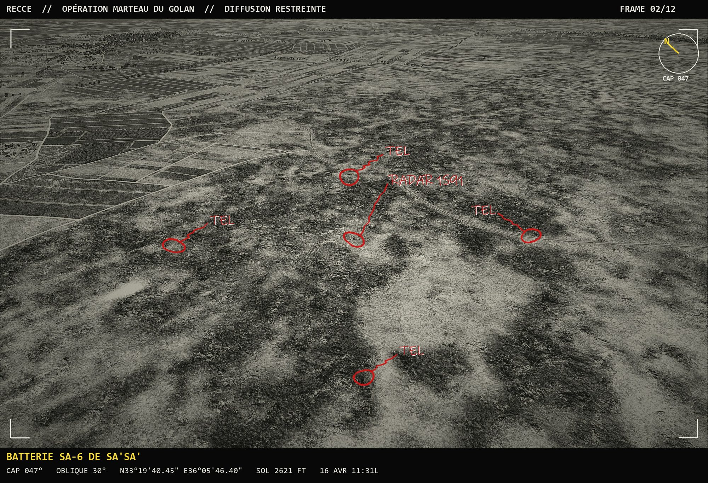
SA6 — photo de reconnaissance
Prise de vue dans l'axe d'engagement prévu ; le cap est inscrit sur la photo.
Les groupes tirés au hasard par la zone peuvent différer le soir de la mission.

Slide 12
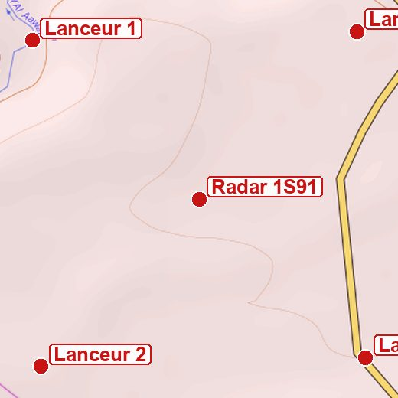
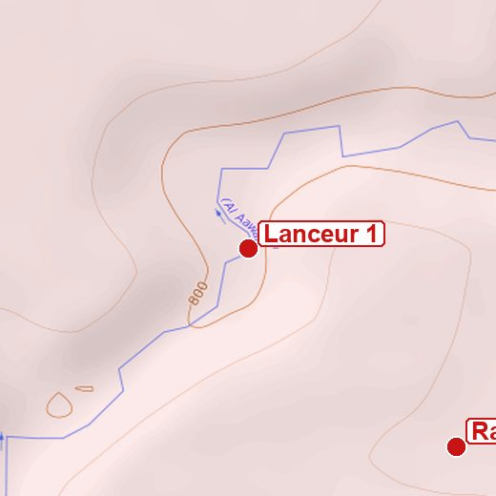
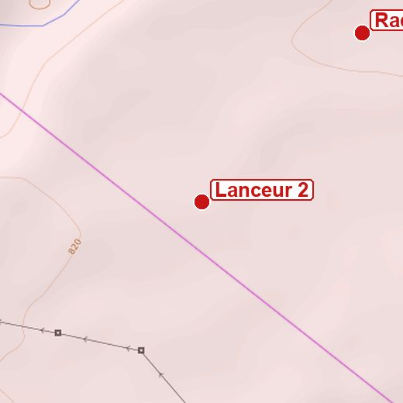
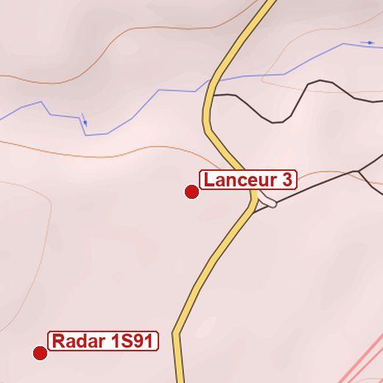
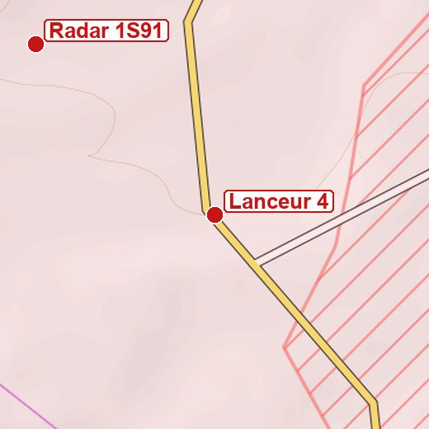
SA6 — fiches cibles
Radar 1S91
SA-6 radar
Conduite de tir de la batterie
Lanceur 1
SA-6 2P25
Lanceur 2
SA-6 2P25
N33°19'39.20" E36°05'46.29"
Sol : 2628 ft Bullseye : 050° / 18.3 nm
N33°19'48.66" E36°05'34.38"
Sol : 2607 ft Bullseye : 049° / 18.2 nm
N33°19'29.20" E36°05'35.03"
Sol : 2651 ft Bullseye : 050° / 18.0 nm
Lanceur 3
SA-6 2P25
Lanceur 4
SA-6 2P25
N33°19'49.20" E36°05'57.56"
Sol : 2607 ft Bullseye : 050° / 18.5 nm
N33°19'29.74" E36°05'58.21"
Sol : 2637 ft Bullseye : 051° / 18.3 nm
Les groupes « tirage VEAF » sont composés à l'activation de la zone : leur nature exacte varie d'une partie à l'autre.

Slide 13
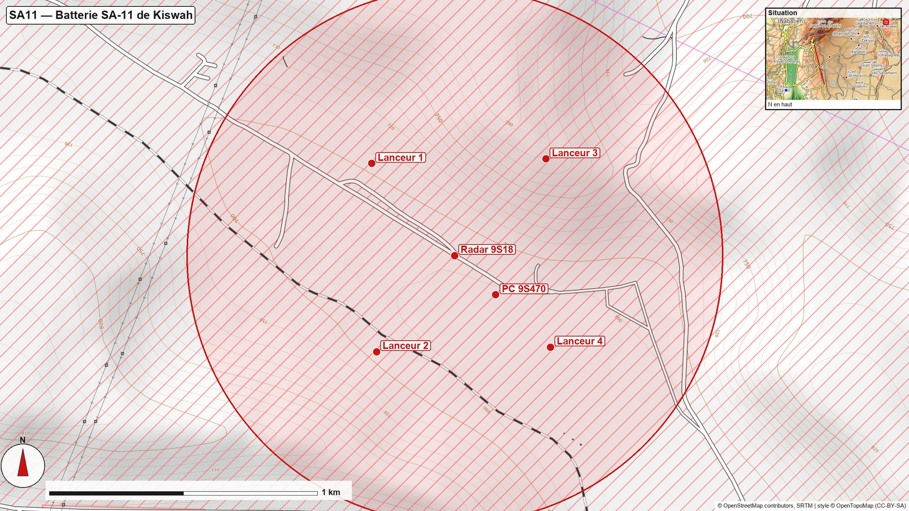
SA11 — Batterie SA-11 de Kiswah (secondaire)
Elle protège le PC du Corps, et son enveloppe (environ 25 nm) s'étend jusqu'à TELLHARA et à la limite de Khan Arnabah. La frappe sur Kiswah ne part qu'après sa chute.
Pour : Ninja, Arctic en escorte
Bullseye : 057° / 28.8 nm
Point : SA11 du plan de vol

Slide 14
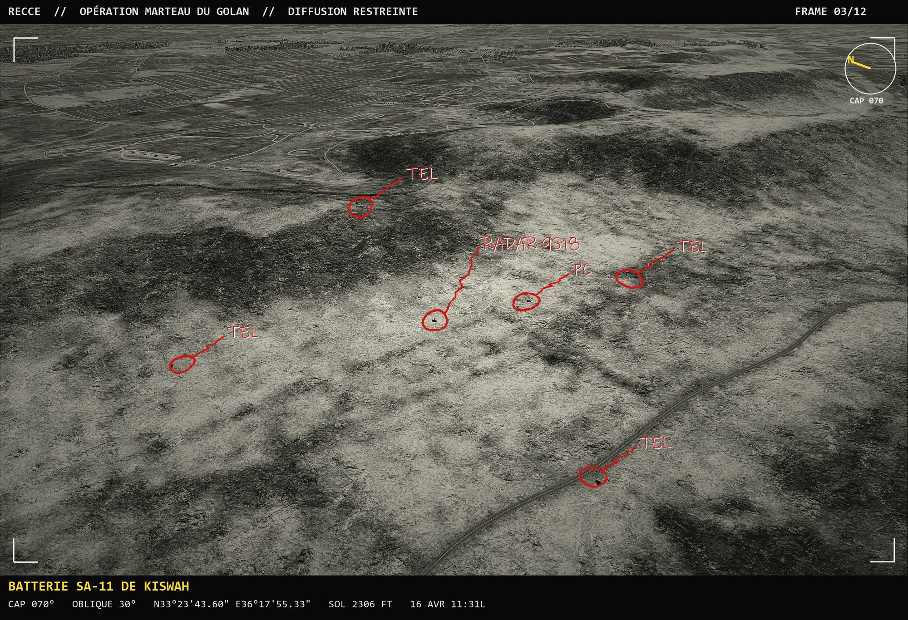
SA11 — photo de reconnaissance
Prise de vue dans l'axe d'engagement prévu ; le cap est inscrit sur la photo.
Les groupes tirés au hasard par la zone peuvent différer le soir de la mission.

Slide 15
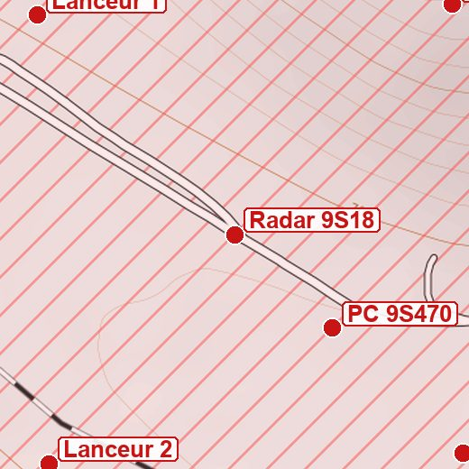
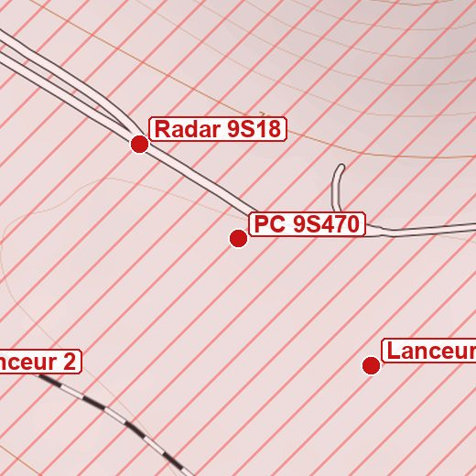
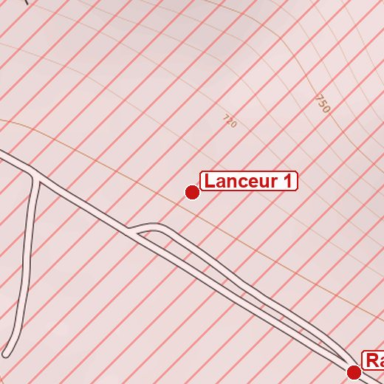
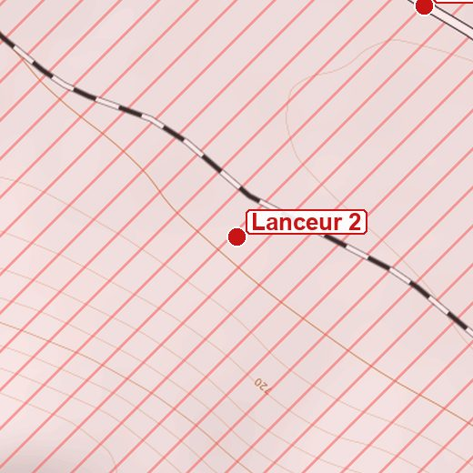
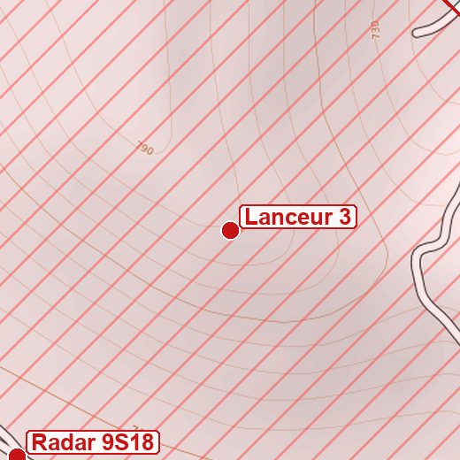
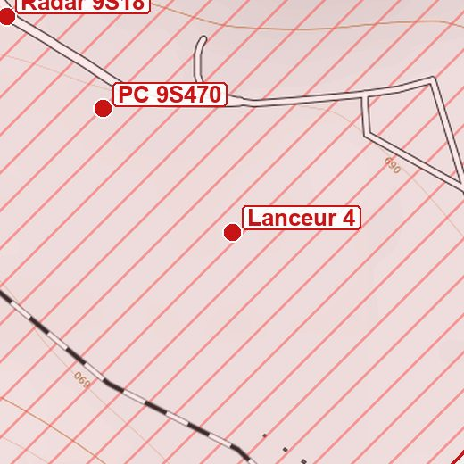
SA11 — fiches cibles
Radar 9S18
SA-11 radar
Acquisition de la batterie
PC 9S470
SA-11 PC
Poste de commandement
Lanceur 1
SA-11 9A310
N33°23'42.82" E36°17'53.35"
Sol : 2260 ft Bullseye : 057° / 28.8 nm
N33°23'38.08" E36°17'59.30"
Sol : 2253 ft Bullseye : 058° / 28.8 nm
N33°23'53.92" E36°17'41.40"
Sol : 2299 ft Bullseye : 057° / 28.8 nm
Lanceur 2
SA-11 9A310
Lanceur 3
SA-11 9A310
Lanceur 4
SA-11 9A310
N33°23'31.21" E36°17'42.10"
Sol : 2281 ft Bullseye : 058° / 28.6 nm
N33°23'54.46" E36°18'06.53"
Sol : 2473 ft Bullseye : 057° / 29.1 nm
N33°23'31.76" E36°18'07.23"
Sol : 2234 ft Bullseye : 058° / 28.9 nm
Les groupes « tirage VEAF » sont composés à l'activation de la zone : leur nature exacte varie d'une partie à l'autre.

Slide 16
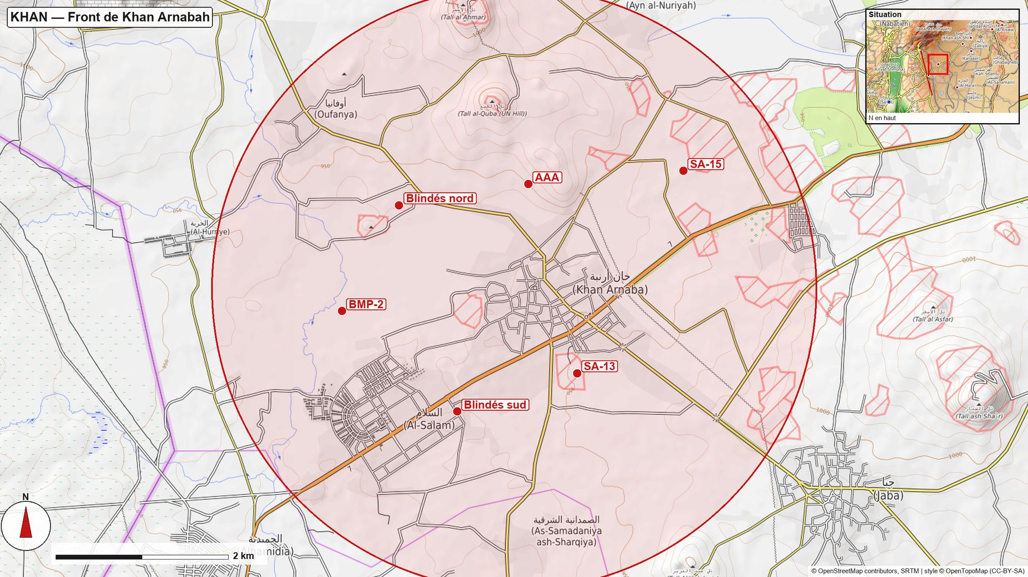
KHAN — Front de Khan Arnabah
Des chars et des BMP-2 retranchés autour du bourg, couverts par de la AAA, un SA-13 et un SA-15 : c'est le verrou de la route de Quneitra. Sa chute ouvre la route à la brigade alliée ; elle pourrait aussi pousser le 1er Corps à contre-attaquer rapidement.
Pour : Archer, Jedi, Blade (JTAC Abu Nada)
Bullseye : 043° / 4.7 nm
Point : KHAN du plan de vol

Slide 17
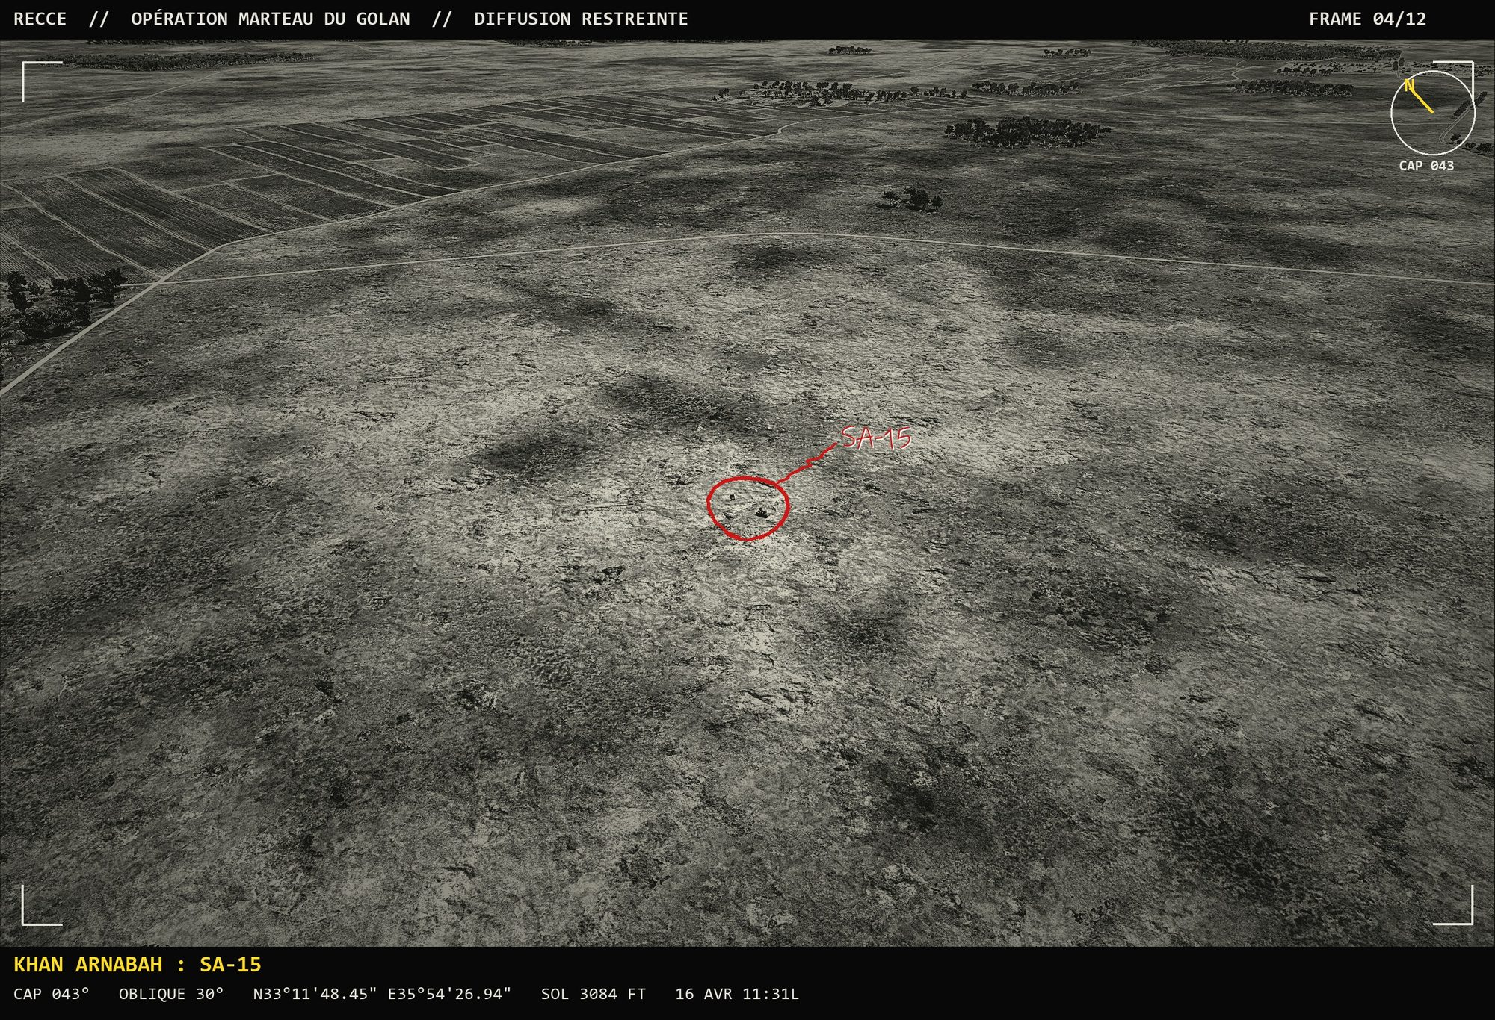
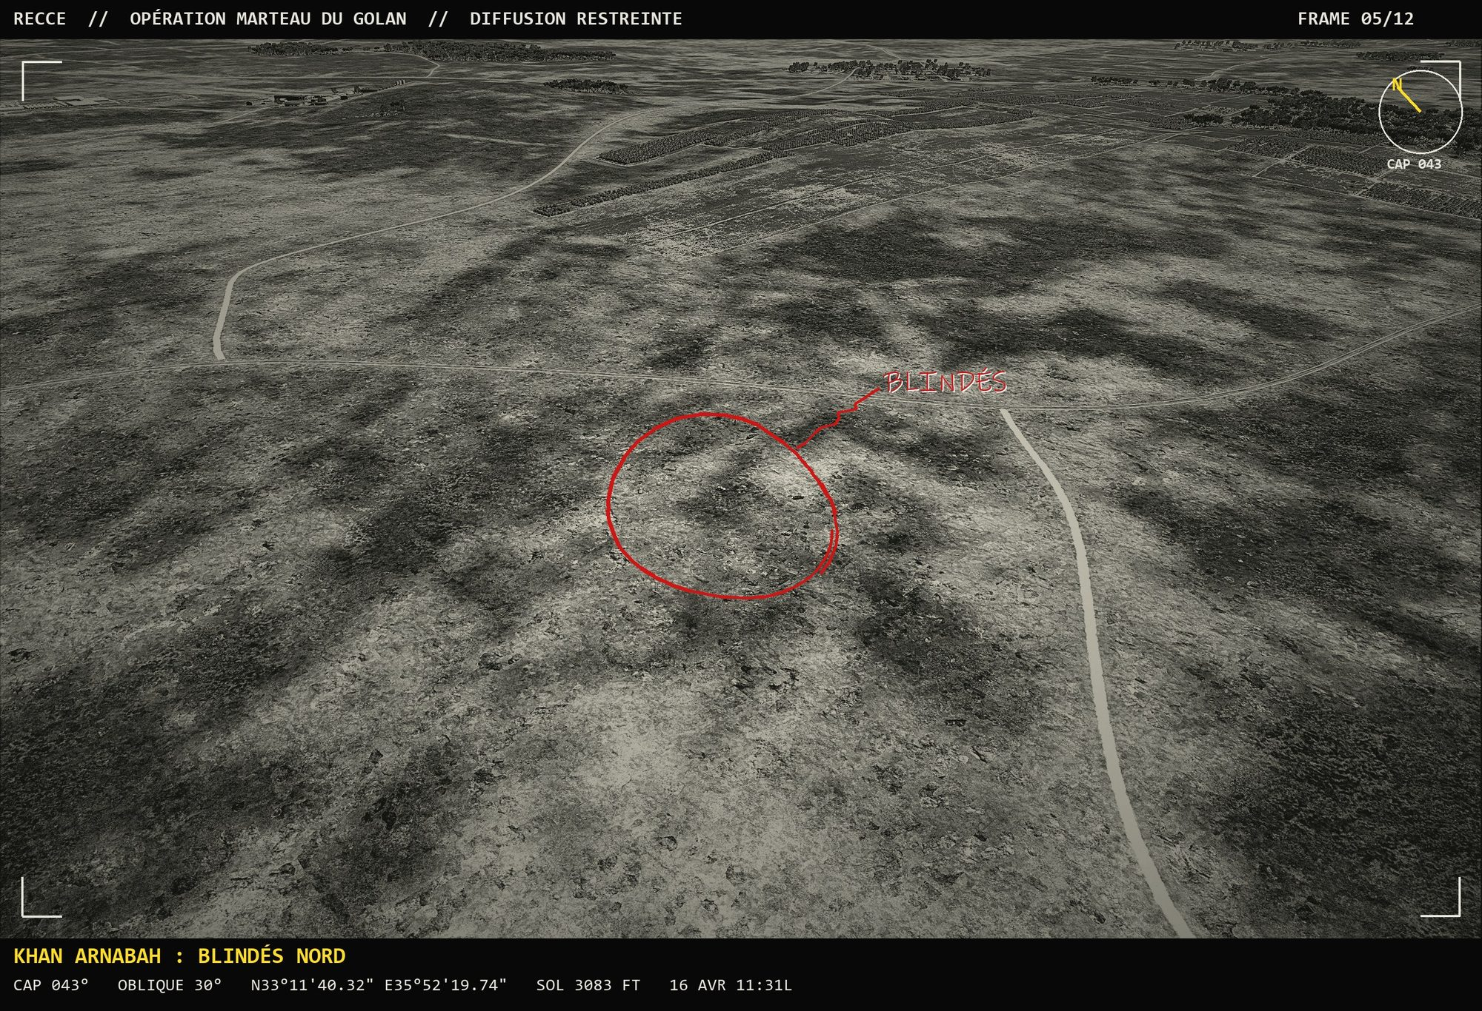
KHAN — photos de reconnaissance
Prises de vue dans l'axe d'engagement prévu (cap inscrit sur chaque photo). Les groupes tirés au hasard par la zone peuvent différer le soir de la mission.

Slide 18
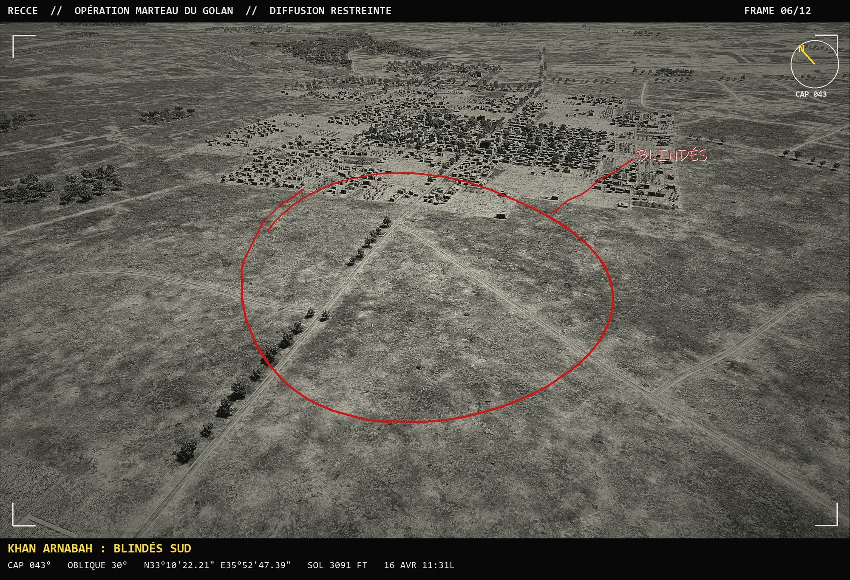
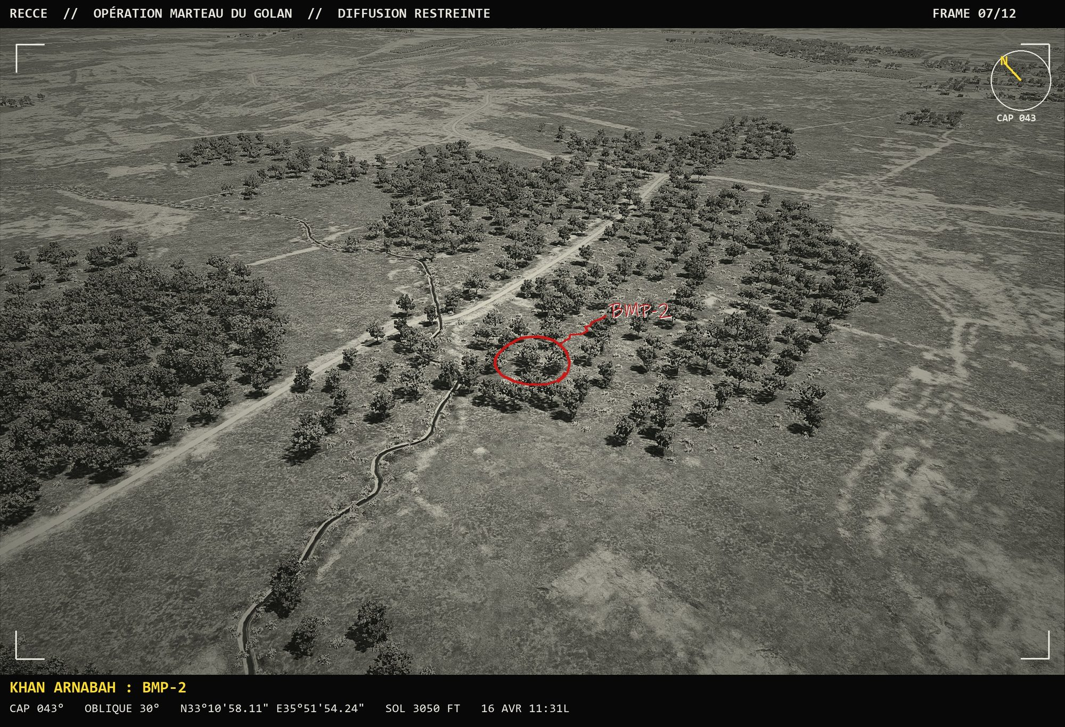
KHAN — photos de reconnaissance
Prises de vue dans l'axe d'engagement prévu (cap inscrit sur chaque photo). Les groupes tirés au hasard par la zone peuvent différer le soir de la mission.

Slide 19
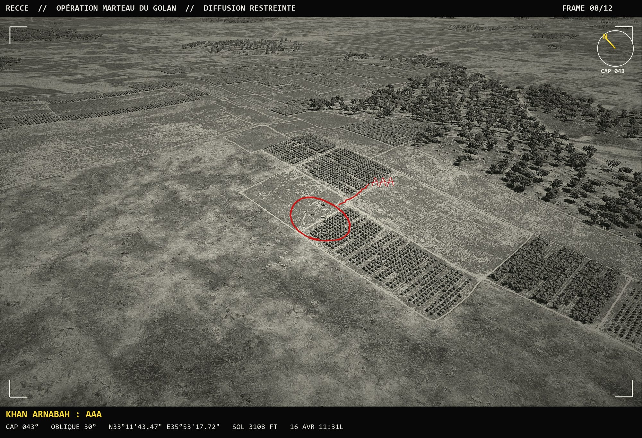
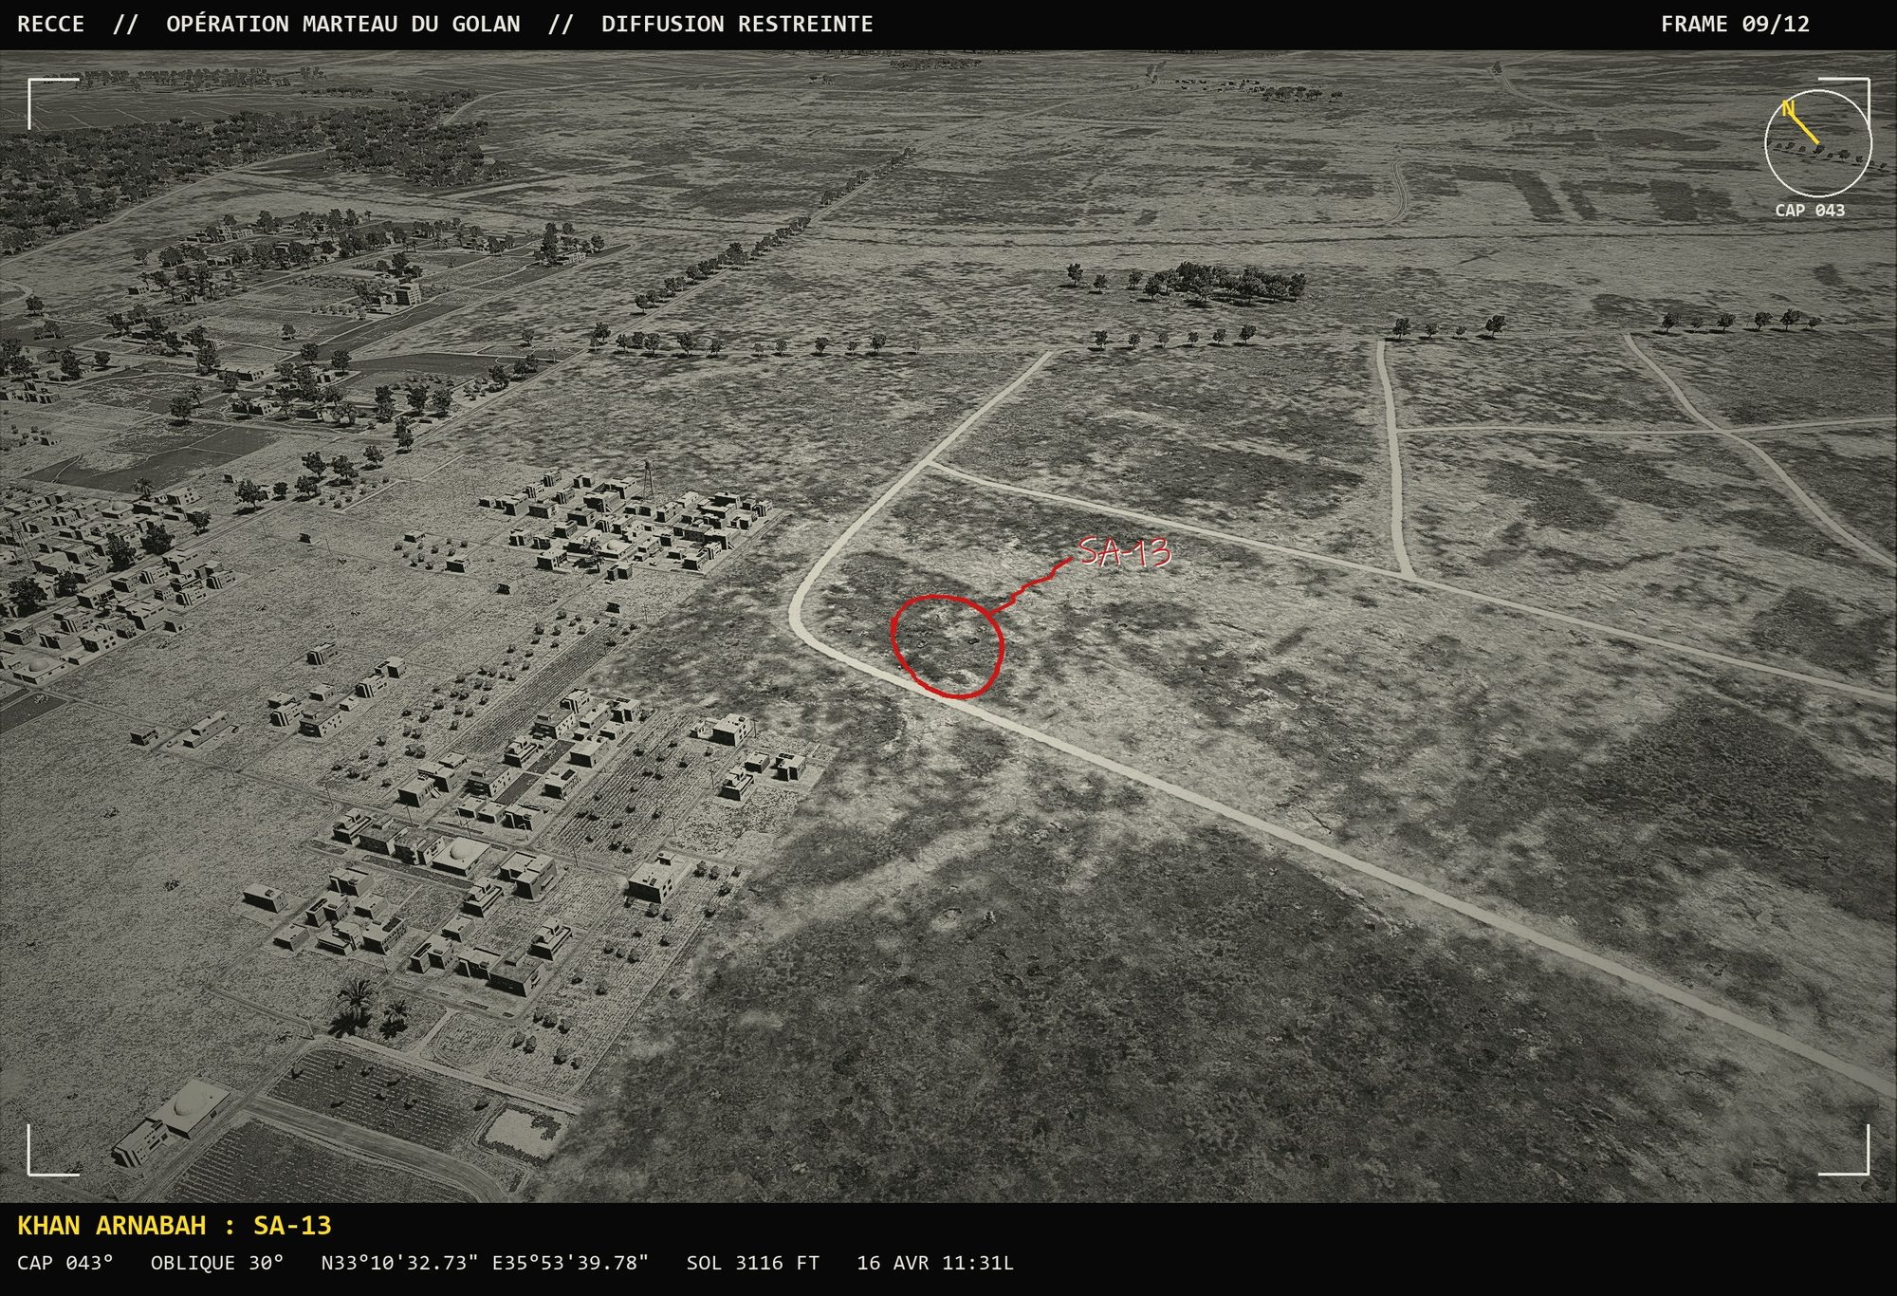
KHAN — photos de reconnaissance
Prises de vue dans l'axe d'engagement prévu (cap inscrit sur chaque photo). Les groupes tirés au hasard par la zone peuvent différer le soir de la mission.

Slide 20
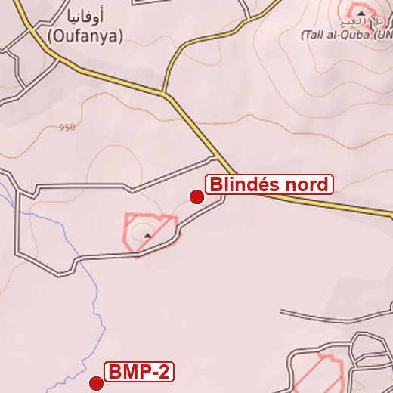
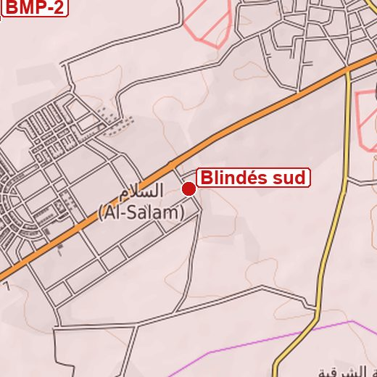
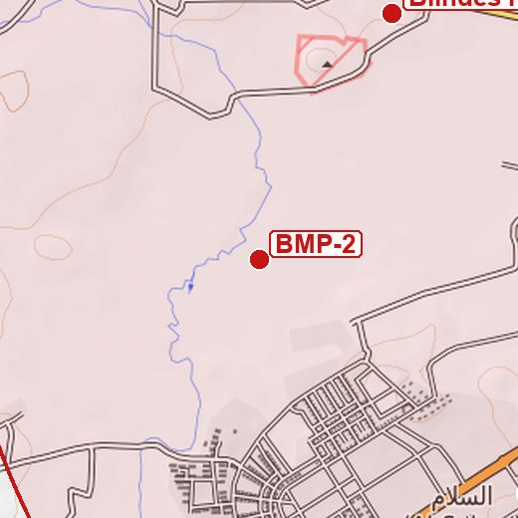
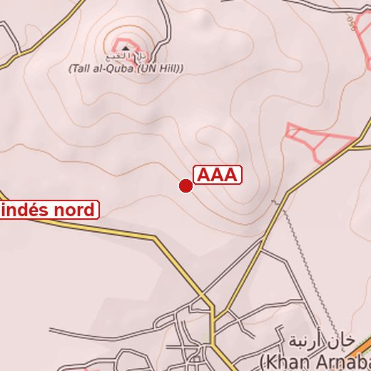
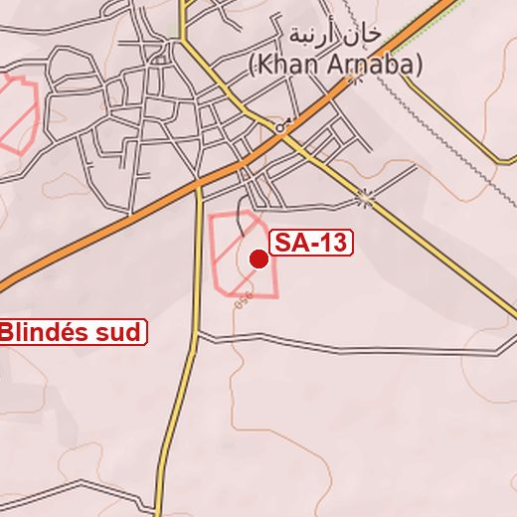
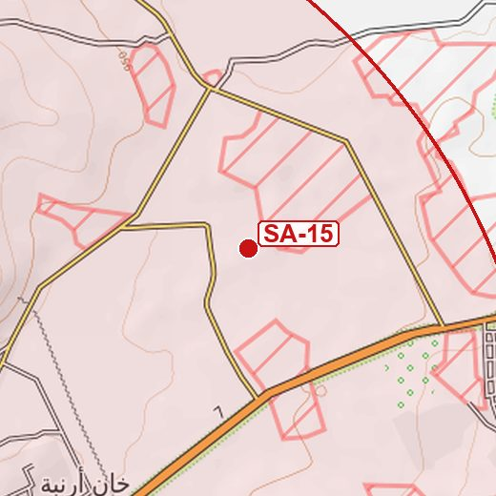
KHAN — fiches cibles
Blindés nord
Groupe blindé (tirage VEAF)
Chars et véhicules retranchés
Blindés sud
Groupe blindé (tirage VEAF)
Chars et véhicules retranchés
BMP-2
3 × BMP-2
Infanterie mécanisée
N33°11'35.54" E35°52'20.11"
Sol : 3075 ft Bullseye : 032° / 4.7 nm
N33°10'18.30" E35°52'46.01"
Sol : 3095 ft Bullseye : 047° / 3.9 nm
N33°10'55.95" E35°51'54.51"
Sol : 3048 ft Bullseye : 033° / 4.0 nm
AAA
AAA (tirage VEAF)
Défense rapprochée
SA-13
SA-13 Strela-10
Missiles infrarouges, courte portée
SA-15
SA-15 Tor
Missiles à guidage radar, la menace n° 1 du front
N33°11'43.47" E35°53'17.73"
Sol : 3114 ft Bullseye : 039° / 5.3 nm
N33°10'32.62" E35°53'39.53"
Sol : 3112 ft Bullseye : 051° / 4.6 nm
N33°11'48.45" E35°54'27.04"
Sol : 3084 ft Bullseye : 046° / 6.0 nm
Les groupes « tirage VEAF » sont composés à l'activation de la zone : leur nature exacte varie d'une partie à l'autre.

Slide 21
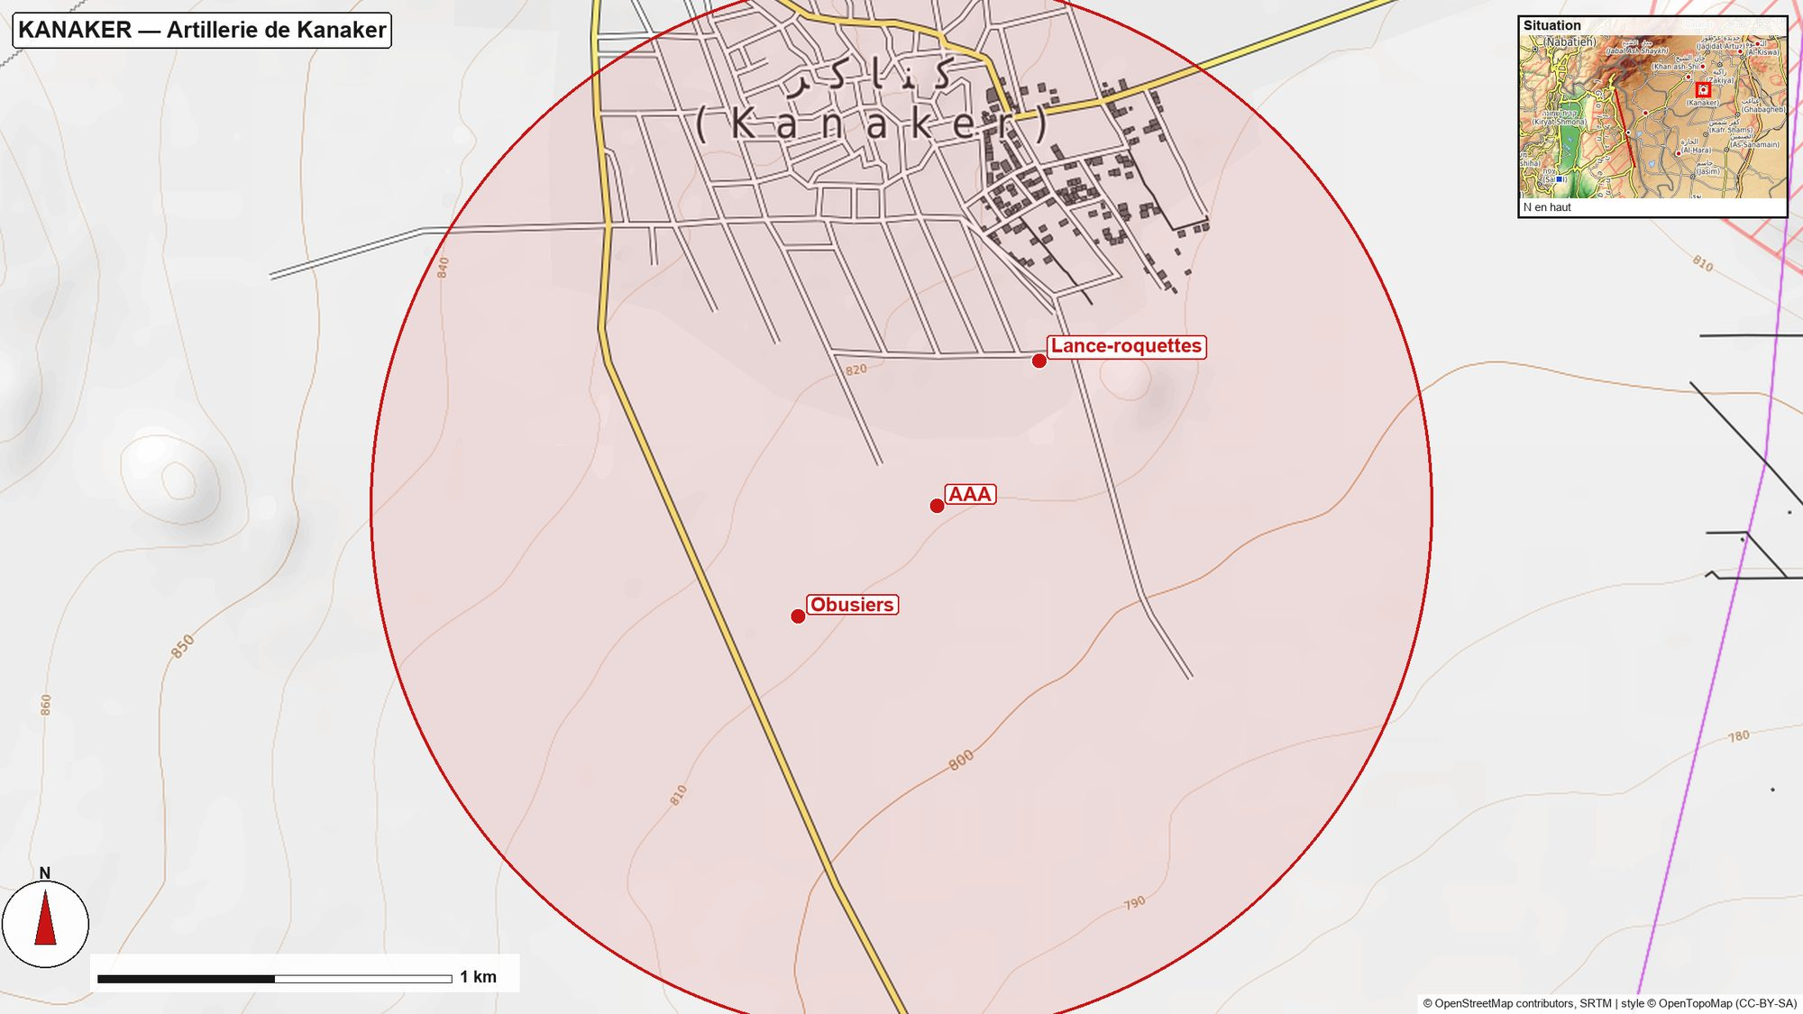
KANAKER — Artillerie de Kanaker
Quatre obusiers 2S1 et trois lance-roquettes BM-21 appuient la ligne : la poussée alliée n'a aucune chance tant qu'ils tirent.
Pour : Archer, Jedi, Blade
Bullseye : 062° / 15.8 nm
Point : KANAKER du plan de vol

Slide 22
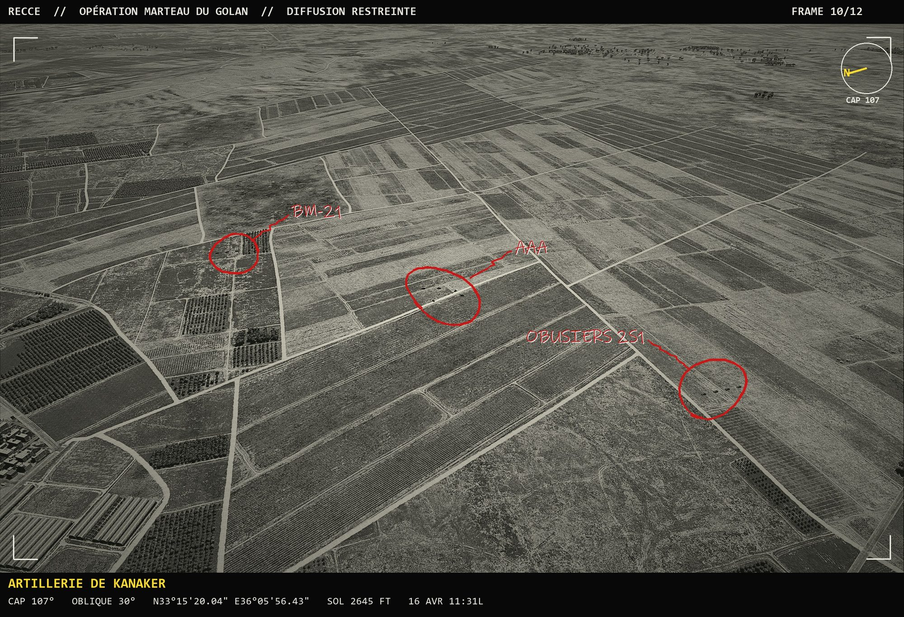
KANAKER — photo de reconnaissance
Prise de vue dans l'axe d'engagement prévu ; le cap est inscrit sur la photo.
Les groupes tirés au hasard par la zone peuvent différer le soir de la mission.

Slide 23
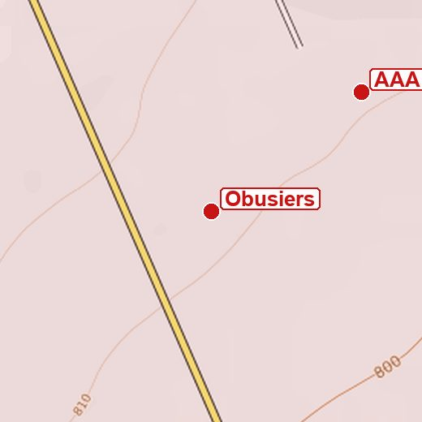
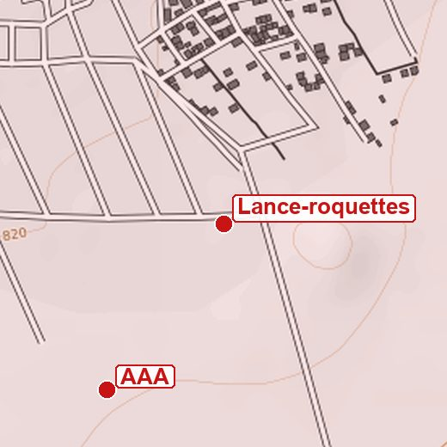
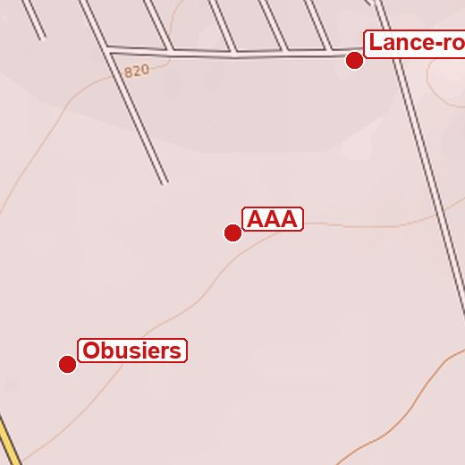
KANAKER — fiches cibles
Obusiers
4 × 2S1 Gvozdika
Feux sur la ligne de contact
Lance-roquettes
3 × BM-21 Grad
Saturation de zone
AAA
AAA (tirage VEAF)
Défense rapprochée
N33°15'09.76" E36°05'43.63"
Sol : 2641 ft Bullseye : 062° / 15.6 nm
N33°15'33.09" E36°06'09.90"
Sol : 2652 ft Bullseye : 062° / 16.1 nm
N33°15'19.85" E36°05'58.75"
Sol : 2635 ft Bullseye : 062° / 15.9 nm
Les groupes « tirage VEAF » sont composés à l'activation de la zone : leur nature exacte varie d'une partie à l'autre.

Slide 24
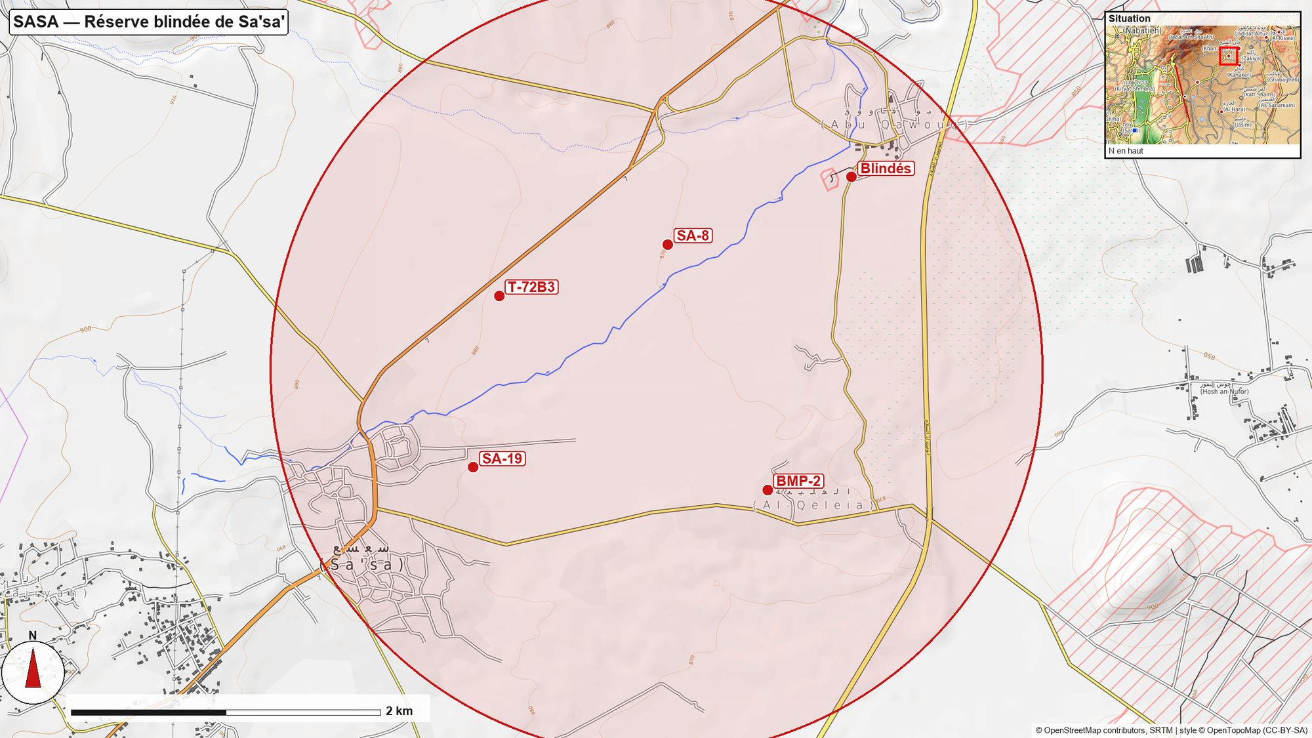
SASA — Réserve blindée de Sa'sa'
Des T-72 et des BMP-2 en attente à l'est du bourg, sous la protection d'un SA-8 et d'un SA-19. C'est la cible principale des hélicoptères. Le renseignement estime que, si Khan Arnabah tombe, le Corps pourrait engager ce qui lui reste de blindés par la route de Quneitra : si une colonne se présente, elle doit être cassée avant le contact avec nos lignes.
Pour : Blade, Archer, Jedi
Bullseye : 049° / 15.0 nm
Point : SASA du plan de vol

Slide 25
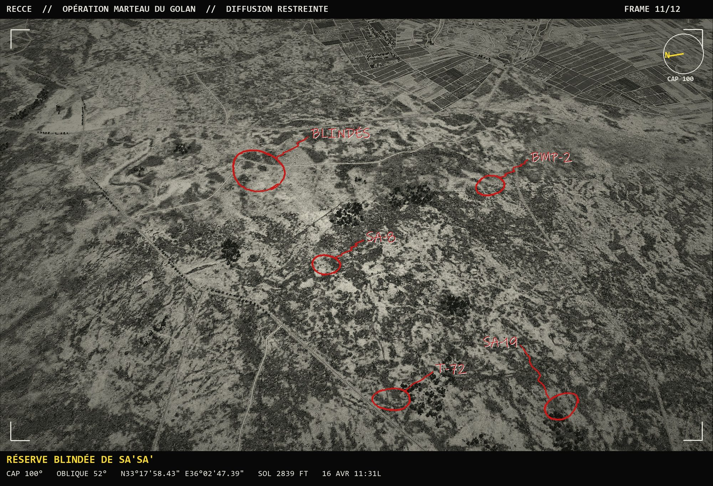
SASA — photo de reconnaissance
Prise de vue dans l'axe d'engagement prévu ; le cap est inscrit sur la photo.
Les groupes tirés au hasard par la zone peuvent différer le soir de la mission.

Slide 26
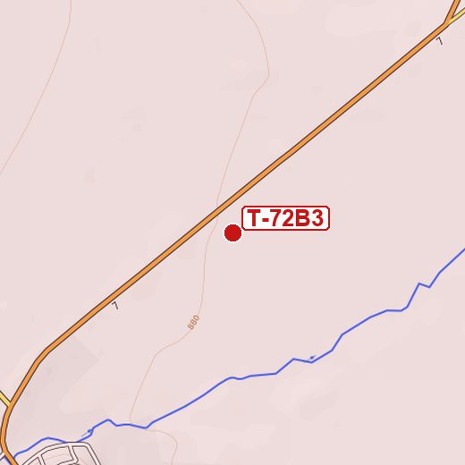
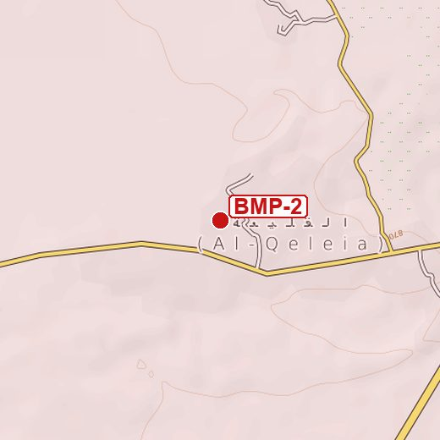
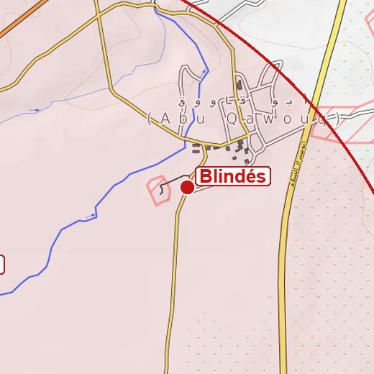
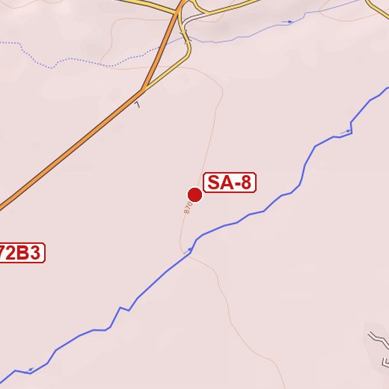
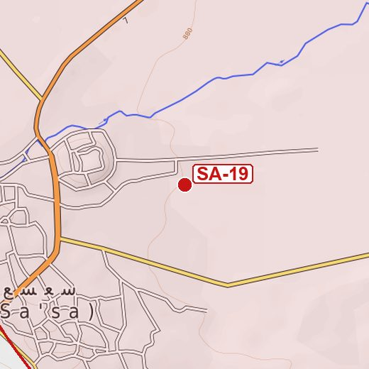
SASA — fiches cibles
T-72B3
4 × T-72B3
Le cœur de la réserve
BMP-2
3 × BMP-2
Infanterie mécanisée
Blindés
Groupe blindé (tirage VEAF)
Renfort de la réserve
N33°17'56.43" E36°01'57.82"
Sol : 2867 ft Bullseye : 047° / 14.8 nm
N33°17'15.84" E36°03'04.88"
Sol : 2846 ft Bullseye : 051° / 15.0 nm
N33°18'21.25" E36°03'25.87"
Sol : 2817 ft Bullseye : 049° / 15.9 nm
SA-8
SA-8 Osa
Missiles à guidage radar, environ 10 km
SA-19
SA-19 Tunguska
Canons et missiles
N33°18'07.17" E36°02'39.97"
Sol : 2831 ft Bullseye : 048° / 15.3 nm
N33°17'20.58" E36°01'51.30"
Sol : 2869 ft Bullseye : 048° / 14.3 nm
Les groupes « tirage VEAF » sont composés à l'activation de la zone : leur nature exacte varie d'une partie à l'autre.

Slide 27
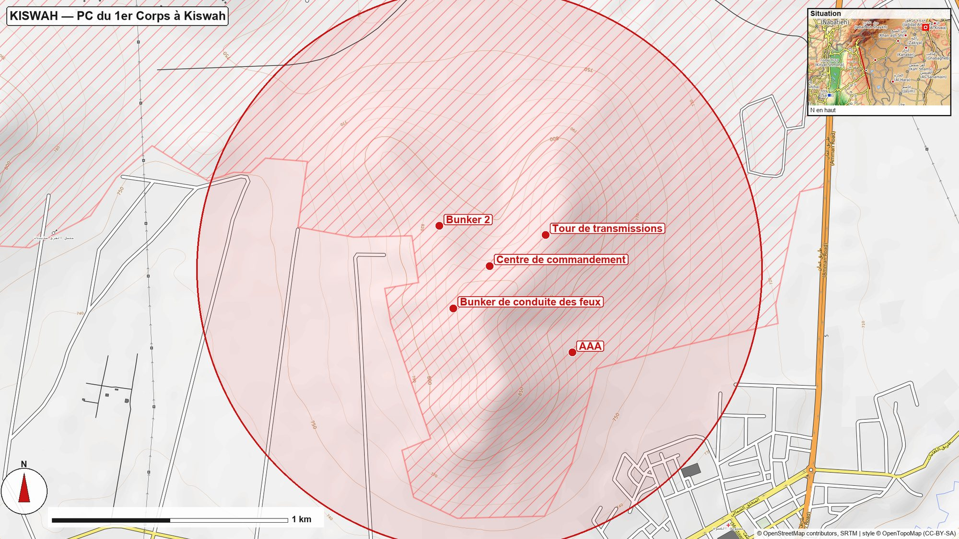
KISWAH — PC du 1er Corps à Kiswah (secondaire)
Un centre de commandement, une tour de transmissions et deux bunkers, sur l'emprise militaire au nord-ouest du bourg. Sous la couche à 3 000 m, une bombe guidée par GPS est le choix le plus sûr ; une bombe laser larguée au-dessus des nuages risque de perdre la tache.
Pour : Arctic
Bullseye : 056° / 25.4 nm
Point : KISWAH du plan de vol

Slide 28
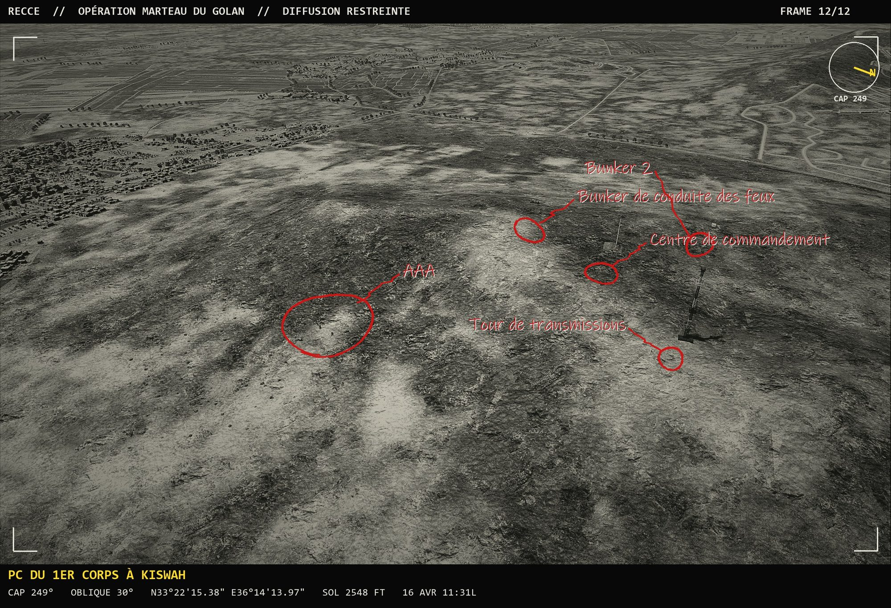
KISWAH — photo de reconnaissance
Prise de vue dans l'axe d'engagement prévu ; le cap est inscrit sur la photo.
Les groupes tirés au hasard par la zone peuvent différer le soir de la mission.

Slide 29
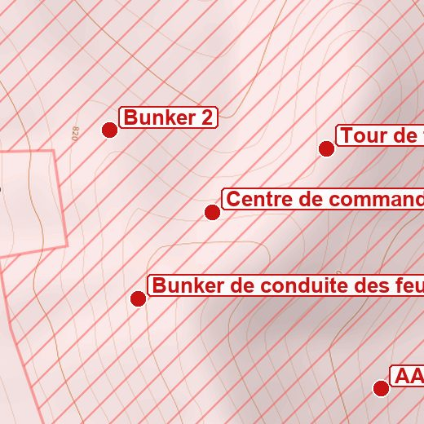
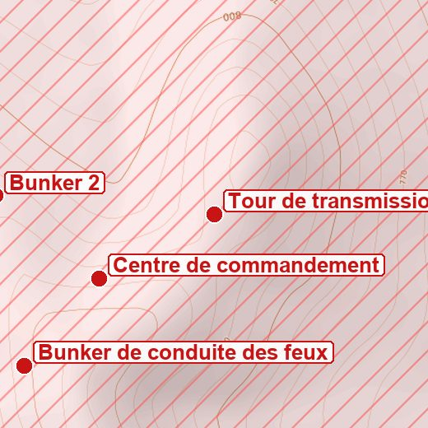



KISWAH — fiches cibles
Centre de commandement
Bâtiment
Le commandement du Corps
Tour de transmissions
Pylône
Les liaisons avec le front
Bunker de conduite des feux
Bunker
La coordination de l'artillerie
N33°22'22.79" E36°14'05.78"
Sol : 2705 ft Bullseye : 056° / 25.4 nm
N33°22'27.06" E36°14'14.96"
Sol : 2678 ft Bullseye : 056° / 25.6 nm
N33°22'16.98" E36°13'59.81"
Sol : 2705 ft Bullseye : 056° / 25.3 nm
Bunker 2
Bunker
Abri du commandement
AAA
AAA (tirage VEAF)
Défense rapprochée
N33°22'28.29" E36°13'57.52"
Sol : 2643 ft Bullseye : 056° / 25.4 nm
N33°22'10.93" E36°14'19.34"
Sol : 2573 ft Bullseye : 057° / 25.5 nm
Les groupes « tirage VEAF » sont composés à l'activation de la zone : leur nature exacte varie d'une partie à l'autre.

Slide 30
Déroulement de la mission
Objectifs principaux : le radar de Tell al-Hara, la ligne de Khan Arnabah, l'artillerie de Kanaker et la réserve de Sa'sa'. L'opération est terminée quand ils sont tous tombés ; le message « L'opération Marteau du Golan est terminée » le dit à tous. Le SA-6 de Sa'sa' est le préalable au passage des hélicoptères.
Objectifs secondaires : le SA-11 et le PC du 1er Corps à Kiswah, pour le vol de frappe s'il y en a un.
Opposition aérienne : pas de patrouille ennemie en vol au départ. Si personne ne tient la BARCAP, le Mission Maker peut engager une patrouille alliée de deux F-15C au-dessus de MASADA. Deux alertes au sol : des MiG-29S à Mezzeh (deux, quatre si quatre avions alliés ou plus entrent dans leur zone, autour du sud-ouest de Damas) et des MiG-23MLD à Khalkhalah (zone qui couvre Tell al-Hara). Elles sont prêtes à H+15 min et décollent dès qu'un avion allié entre dans leur zone ; elles ne réagissent pas aux hélicoptères.
Défenses antiaériennes : le SA-11 couvre de TELLHARA à la limite de KHAN : on n'y travaille en altitude qu'après la SEAD. KHAN est juste hors du SA-6. La route des hélicoptères par le pied de l'Hermon n'est vue que sur 3,7 km par le SA-15 du front (contre 14,6 km par la trouée de Quneitra, mesuré sur le relief à 30 m sol), mais elle sort à découvert devant le SA-6 au col de Beit Jinn. Au front et en profondeur, rester hors de portée des armes à vue.
Autres informations : le JTAC Abu Nada désigne les véhicules du front (code 1511, FM 35.55). Sous la couche, une bombe laser larguée de haut peut perdre la tache : préférer le GPS, ou la désignation par le JTAC ou un hélicoptère. Vent de face au retour. Dégagement : Haifa, Megiddo, Kiryat Shmona.

Slide 31

Plan de vol Jets — W1 PUSH
W1 PUSH
Depuis : Ramat David
Cap : 055°
Distance : 29.6 nm
Sol : 223 ft
Bullseye : 223° / 13.1 nm
Point d'attente au-dessus du lac de Tibériade, hors de portée de toutes les batteries. Ravitaillement juste à l'ouest (Texaco, Arco).

Slide 32

Plan de vol Jets — W2 TELLHARA
W2 TELLHARA
Depuis : PUSH
Cap : 073°
Distance : 19 nm
Sol : 2 713 ft
Bullseye : 114° / 10.1 nm
Le radar d'alerte 55G6. On entre ici dans l'enveloppe du SA-11.

Slide 33

Plan de vol Jets — W3 KHAN
W3 KHAN
Depuis : TELLHARA
Cap : 321°
Distance : 10 nm
Sol : 3 078 ft
Bullseye : 042° / 4.5 nm
La ligne avancée de Khan Arnabah, au contact.

Slide 34

Plan de vol Jets — W4 COLONNE
W4 COLONNE
Depuis : KHAN
Cap : 048°
Distance : 8 nm
Sol : 2 946 ft
Bullseye : 046° / 12.7 nm
Sur la route de Sa'sa' : là où une contre-attaque se formerait.

Slide 35

Plan de vol Jets — W5 KANAKER
W5 KANAKER
Depuis : COLONNE
Cap : 107°
Distance : 5 nm
Sol : 2 638 ft
Bullseye : 062° / 15.8 nm
L'artillerie : 2S1 et BM-21.

Slide 36

Plan de vol Jets — W6 SASA
W6 SASA
Depuis : KANAKER
Cap : 312°
Distance : 4 nm
Sol : 2 845 ft
Bullseye : 049° / 15.0 nm
La réserve blindée de Sa'sa'.

Slide 37

Plan de vol Jets — W7 SA6
W7 SA6
Depuis : SASA
Cap : 055°
Distance : 3 nm
Sol : 2 628 ft
Bullseye : 050° / 18.3 nm
La batterie SA-6.

Slide 38

Plan de vol Jets — W8 SA11
W8 SA11
Depuis : SA6
Cap : 070°
Distance : 11 nm
Sol : 2 261 ft
Bullseye : 057° / 28.8 nm
La batterie SA-11.

Slide 39

Plan de vol Jets — W9 KISWAH
W9 KISWAH
Depuis : SA11
Cap : 249°
Distance : 3 nm
Sol : 2 704 ft
Bullseye : 056° / 25.4 nm
Le PC du 1er Corps, sur l'emprise militaire.

Slide 40

Plan de vol Jets — W10 EGRESS
W10 EGRESS
Depuis : KISWAH
Cap : 226°
Distance : 38 nm
Sol : 400 ft
Bullseye : 208° / 13.3 nm
Sortie, hors de portée de toutes les batteries, puis Ramat David (242° / 31 nm).

Slide 41

Plan de vol Jets — W11 BULLSEYE
W11 BULLSEYE
Depuis : EGRESS
Cap : 028°
Distance : 13 nm
Sol : 3 078 ft
Bullseye : 000° / 0.0 nm
Quneitra, la référence de position.

Slide 42

Plan de vol Hélicoptères — W1 MASADA
W1 MASADA
Depuis : Rosh Pina
Cap : 034°
Distance : 17.7 nm
Sol : 3 156 ft
Bullseye : 333° / 7.3 nm
Point d'attente au pied de l'Hermon, derrière la ligne alliée. On y attend « PORTE OUVERTE ».

Slide 43

Plan de vol Hélicoptères — W2 HADAR
W2 HADAR
Depuis : MASADA
Cap : 064°
Distance : 5 nm
Sol : 3 832 ft
Bullseye : 006° / 8.6 nm
Entrée dans le relief, en suivant les vallées.

Slide 44

Plan de vol Hélicoptères — W3 BEITJINN
W3 BEITJINN
Depuis : HADAR
Cap : 038°
Distance : 3 nm
Sol : 3 767 ft
Bullseye : 015° / 11.7 nm
Le col : le relief culmine vers 1 370 m. En sortant, on est vu du SA-6 : il doit être détruit.

Slide 45

Plan de vol Hélicoptères — W4 SASA
W4 SASA
Depuis : BEITJINN
Cap : 100°
Distance : 8 nm
Sol : 2 845 ft
Bullseye : 049° / 15.0 nm
La réserve blindée : l'objectif principal.

Slide 46

Plan de vol Hélicoptères — W5 KANAKER
W5 KANAKER
Depuis : SASA
Cap : 132°
Distance : 4 nm
Sol : 2 638 ft
Bullseye : 062° / 15.8 nm
L'artillerie, si elle tient encore.

Slide 47

Plan de vol Hélicoptères — W6 COLONNE
W6 COLONNE
Depuis : KANAKER
Cap : 287°
Distance : 5 nm
Sol : 2 946 ft
Bullseye : 046° / 12.7 nm
Sur la route de Sa'sa' : guetter une contre-attaque, la prendre en flanc.

Slide 48

Plan de vol Hélicoptères — W7 KHAN
W7 KHAN
Depuis : COLONNE
Cap : 228°
Distance : 8 nm
Sol : 3 078 ft
Bullseye : 042° / 4.5 nm
Retour par la route de Quneitra, en appui de la poussée alliée.

Slide 49

Plan de vol Hélicoptères — W8 BULLSEYE
W8 BULLSEYE
Depuis : KHAN
Cap : 222°
Distance : 5 nm
Sol : 3 078 ft
Bullseye : 000° / 0.0 nm
Quneitra, puis Rosh Pina (environ 20 nm).

Slide 50
Déploiement et coordination
Quand (estimation) | Qui | Quoi
H+0 | Ninja, Arctic | Mise en route en premier à Ramat David.
H+10 | Ninja, Arctic | Décollage. Arctic monte en BARCAP au-dessus de MASADA, entre le front et les deux QRA, hors de portée du SA-11.
H+15 | — | Les QRA de Mezzeh et de Khalkhalah sont prêtes : elles décollent dès qu'un avion allié entre dans leur zone.
H+15 | Archer, Jedi, Blade | Archer et Jedi décollent et attendent à PUSH. Blade décolle de Rosh Pina et transite bas vers MASADA (environ 11 min).
H+20 à H+35 | Ninja | SEAD dans l'ordre : SA-15 de Khan Arnabah, SA-6 de Sa'sa', radar de Tell al-Hara. Annonce « PORTE OUVERTE » quand le SA-6 tombe.
H+25 à H+60 | Archer, Jedi | Khan Arnabah d'abord (défense aérienne, puis blindés), puis l'artillerie de Kanaker, avec le JTAC Abu Nada.
PORTE OUVERTE | Blade | Passage du col de Beit Jinn, attaque de la réserve de Sa'sa' : le Kiowa repère et désigne, les Apache et le Mi-24 frappent.
Après le SA-6 | Ninja, Arctic | Ninja traite le SA-11 ; Arctic frappe Kiswah dès que le SA-11 est tombé.
MARTEAU | Mission Maker | Khan Arnabah est tombé : le Mission Maker lance la poussée alliée (Khan Arnabah en une dizaine de minutes, Sa'sa' en vingt-cinq).
ENCLUME | Blade, Archer, Jedi | Une colonne de contre-attaque est repérée sur la route de Sa'sa' : la casser entre COLONNE et KHAN.
Fin | Tous | Retour par EGRESS (jets) ou Quneitra (hélicoptères). Le tout tient en 1 h 30 à 1 h 45 de vol.

Slide 51
Coordination : mots-codes et radios
Mot-code (Package) | Sens | Qui réagit
PORTE OUVERTE | Le SA-6 de Sa'sa' est détruit. | Blade franchit le col.
MARTEAU | La ligne de Khan Arnabah est tombée. | Le Mission Maker lance la poussée.
ENCLUME | Une colonne de contre-attaque est en route. | Blade, Archer et Jedi la prennent à partie.
PORTE FERMÉE | Le SA-11 vit encore. | Arctic ne part pas sur Kiswah.
Package (291.0) : tout le monde, pour les mots-codes et la coordination entre les vols.
Magic (282.2) : la situation aérienne. Arctic l'écoute en permanence ; les autres, en entrée et en sortie de zone.
JTAC Abu Nada (FM 35.55, code 1511) : Archer et Jedi pour les cibles du front. Il ne désigne que des véhicules, à moins de 10 km de Tel Abu Nada.
Fat cow : les CH-47 du CTLD ravitaillent et réarment les hélicoptères ; le Mission Maker annonce où ils se posent.
Ravitaillement en vol : Texaco-1 (panier, FL180) pour les F/A-18 et les Harrier, Arco-1 (perche, FL220) pour les F-16 et les A-10, au-dessus de la Galilée.

Slide 52
Plan de fréquences
UHF (radio 1)
Package Ch. 1 : 291.000 MHz
Archer Ch. 2 : 390.000 MHz
Jedi Ch. 3 : 394.100 MHz
Ninja Ch. 4 : 390.500 MHz
Arctic Ch. 5 : 390.100 MHz
Blade Ch. 6 : 390.800 MHz
Magic Ch. 7 : 282.200 MHz
Texaco-1 Ch. 8 : 290.100 MHz
Arco-1 Ch. 9 : 290.500 MHz
Bases (radio 2)
Ramat David Ch. 1 : 251.300 MHz
Rosh Pina Ch. 2 : 251.500 MHz
Haifa, Megiddo, Kiryat Shmona : Ch. 3 à 5 (dégagement)
FM
JTAC Abu Nada : 35.550 MHz
Les canaux sont préréglés dans chaque appareil ; la numérotation exacte dépend des radios de l'appareil (voir la planchette des fréquences).

